Slide 1
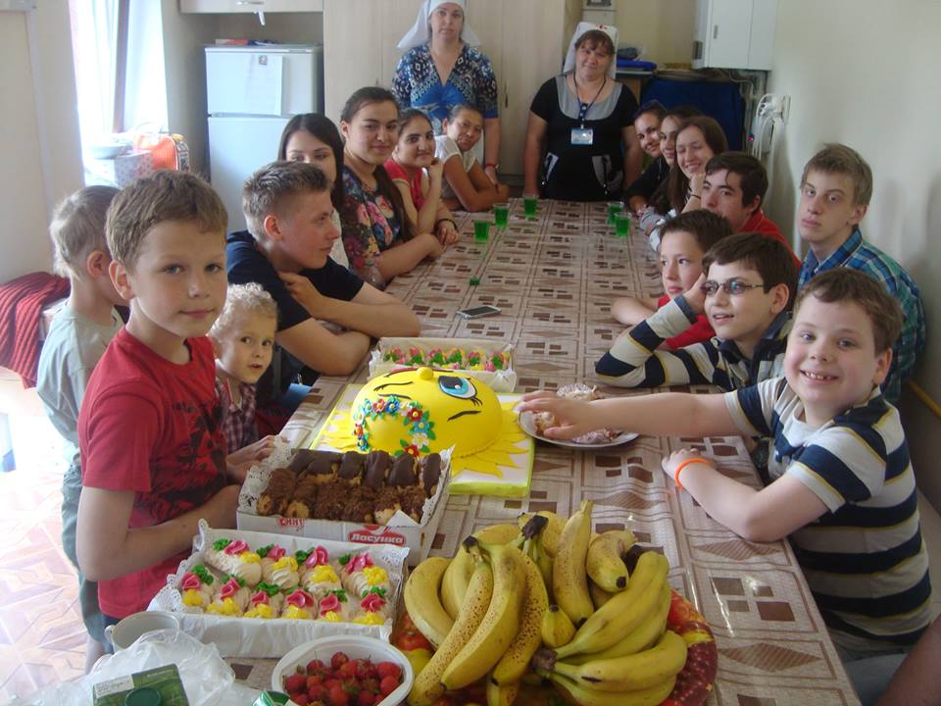
Создание летнего инклюзивного лагеря дневного пребывания на приходе

Slide 2
Составление плана работы:
Составляется бюджет проекта
Составляется график работы сотрудников и волонтеров
Составляется расписание лагеря
Личные карточки на каждого ребенка ( с учетом заболеваний и имеющейся аллергии)
Собрание для родителей
Собрание для волонтеров
Расписание – приучает к дисциплине и порядку!!!
В расписании прописывается: время прибытия в лагерь, время занятий, время на питание, личное время, время на отдых (тихий час), поездки (если будут) и т.д.

Slide 3
Составление бюджета проекта
1.1 Составление калькуляции на питание
1.2 Расчет заработной платы сотрудникам
1.3 Расходы на оборудование
1.4 Связь и коммуникации
1.5 Транспортные расходы ( экскурсии, закупка продуктов питания, оборудования и материалов для лагеря)
1.6 Закупка материалов для занятий и игровой материал ( канцелярия, игрушки, спортивный инвентарь)

Slide 4
Составление плана работы лагеря и бюджета проекта
1.7 Аренда помещений
1.8 Коммунальные платежи

Slide 5
Калькуляция питания
Мониторинг рынка цен
Определение качества продуктов на оптовой базе (заранее можно сделать небольшую закупку, чтобы попробовать продукцию)
Калькуляция не составляется «на глаз» – цены должны быть указаны согласно той базы, где будет осуществляться закупка

Slide 6
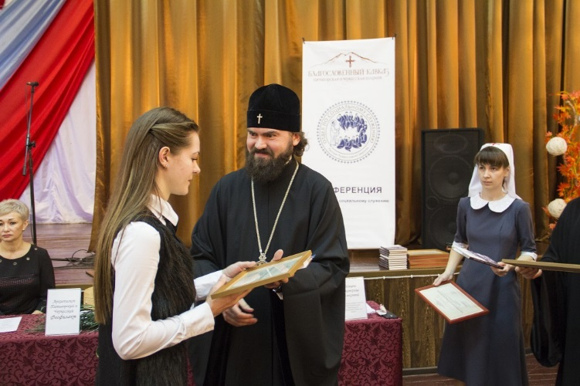
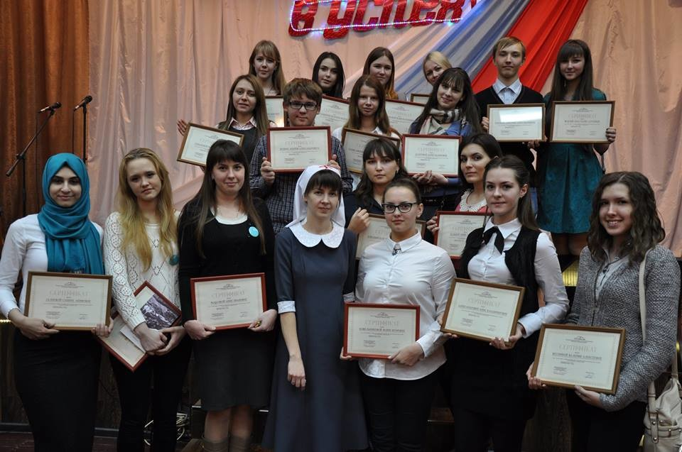
Как привлечь волонтеров?
Организация и проведение епархиальных курсов по работе с детьми-инвалидами и молодыми инвалидами для школьников и студентов

Slide 7
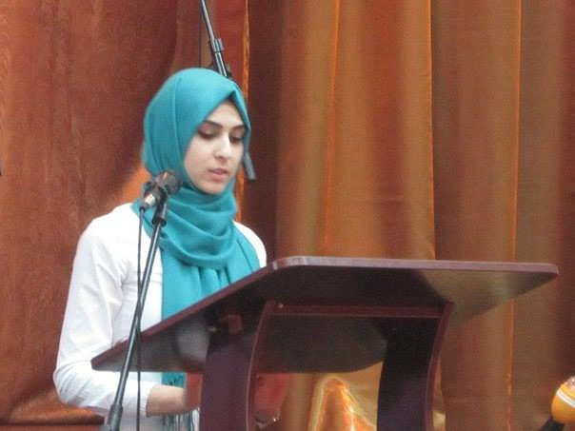
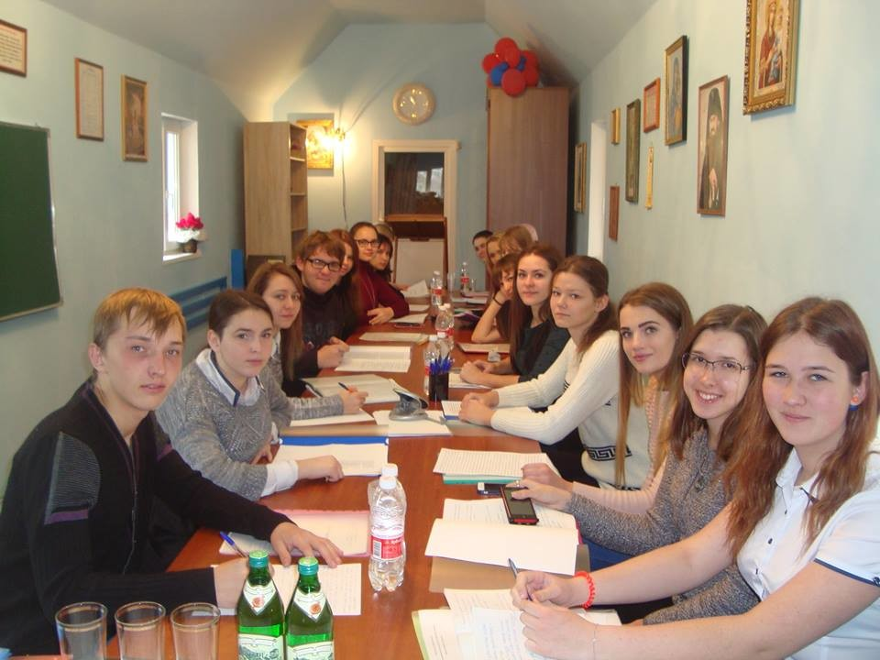
Как привлечь волонтеров?
2. Конференции по работе с инвалидами (привлечение в качестве докладчиков студентов и школьников, которые самостоятельно исследуют предложенную тему для выступления на конференции)

Slide 8
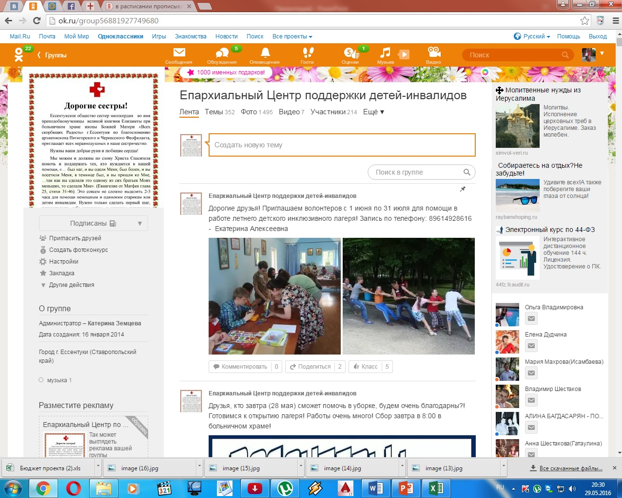

Slide 9
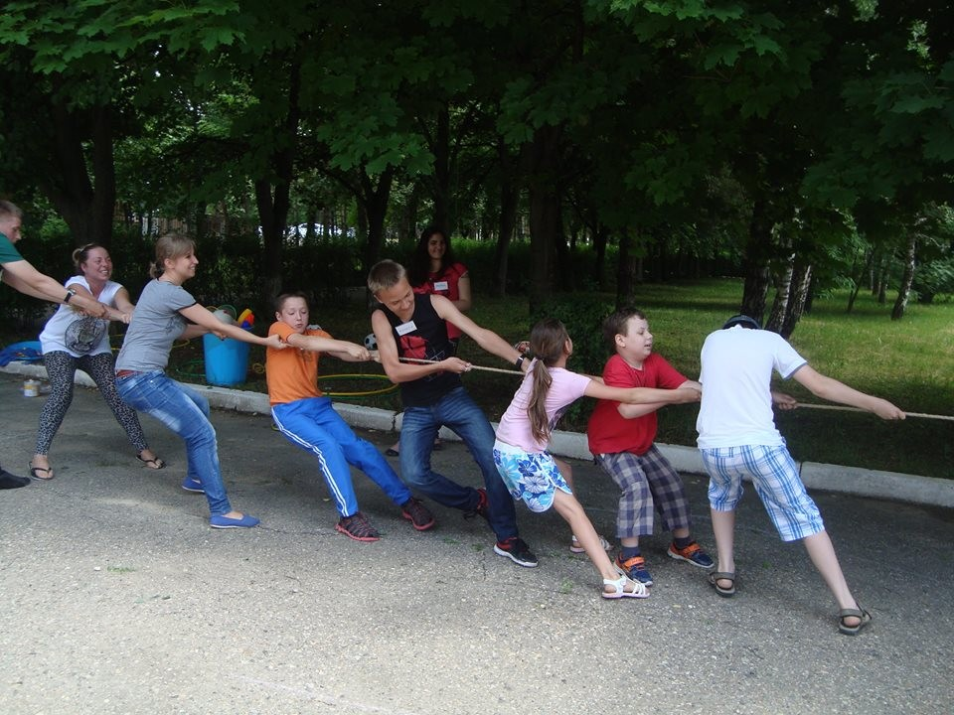
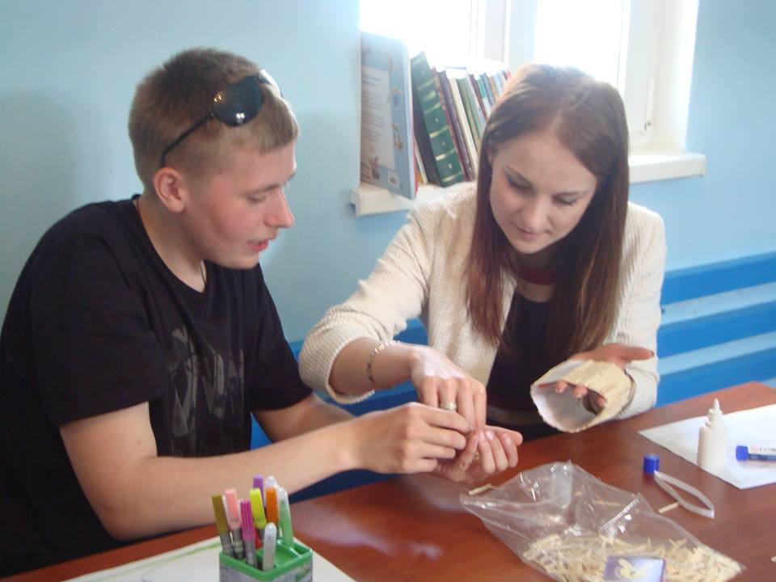

Slide 10
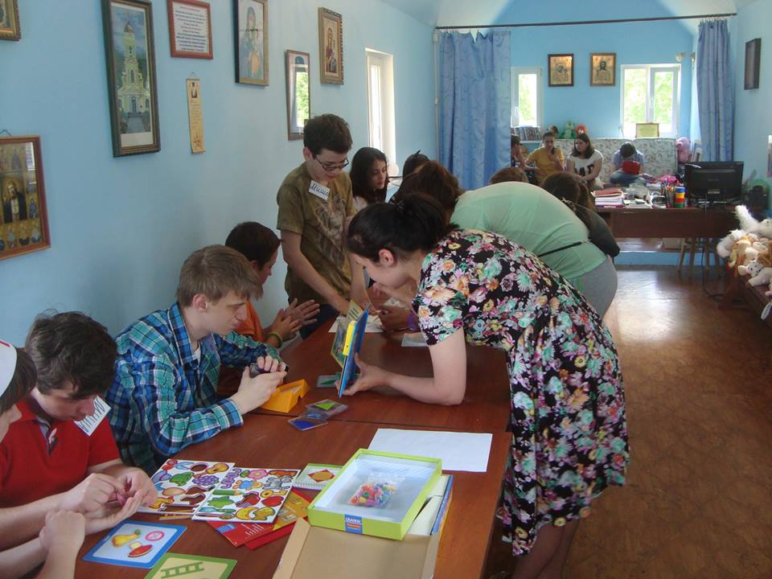
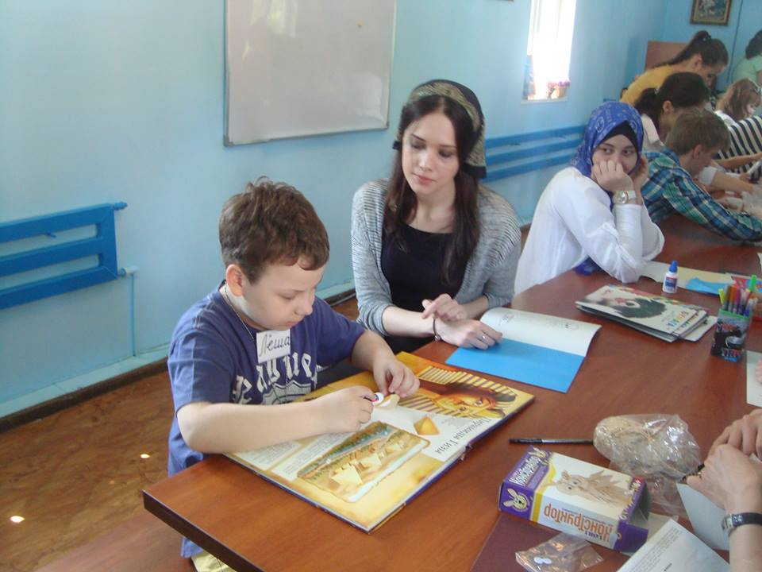

Slide 11
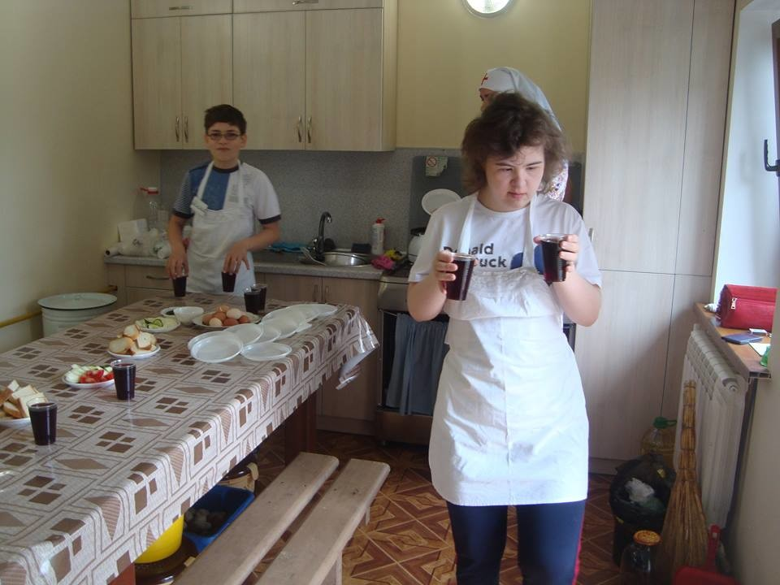
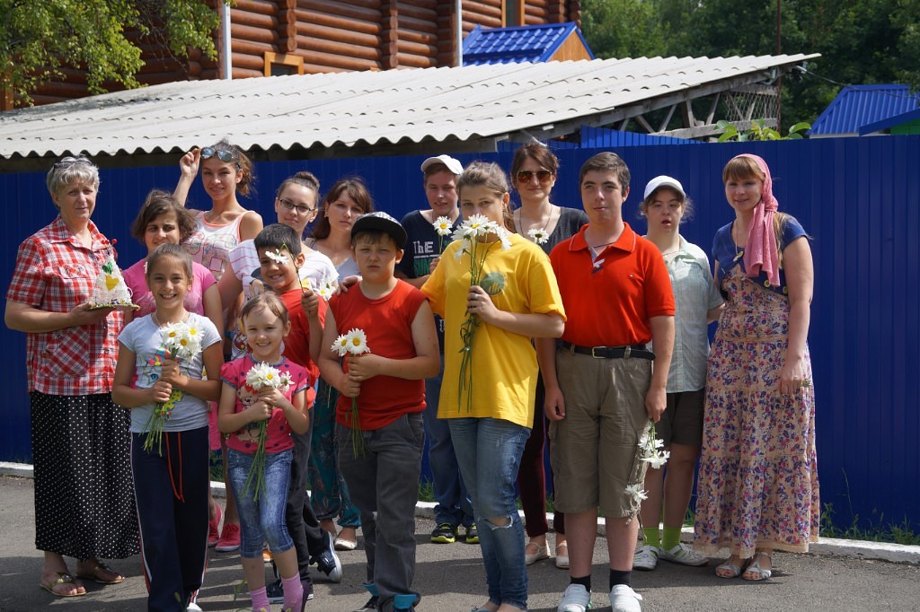
Социальная адаптация детей-инвалидов

Slide 12
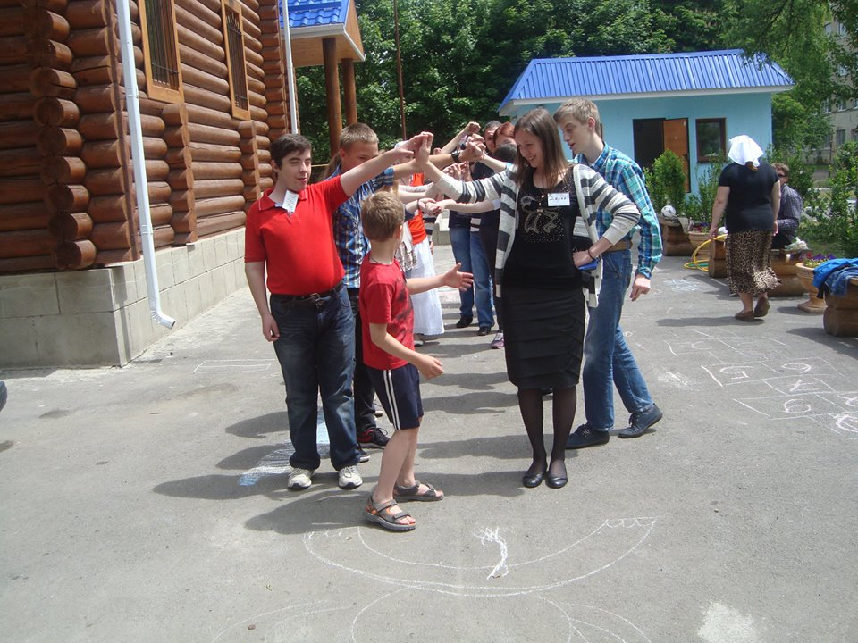
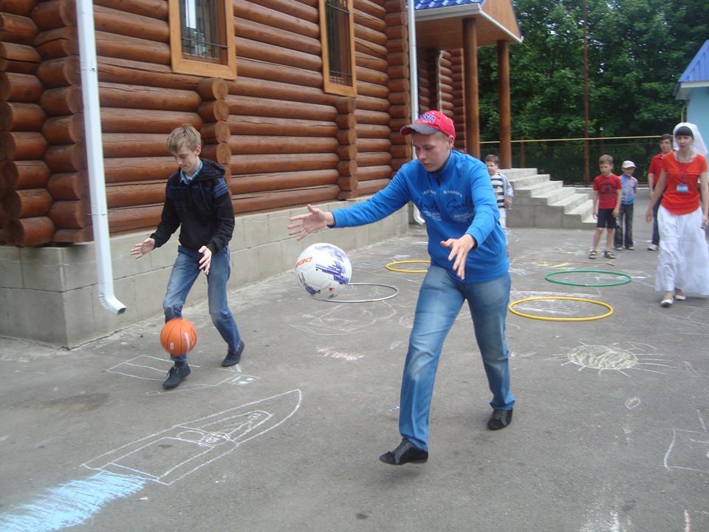
Социальная адаптация детей-инвалидов

Slide 13
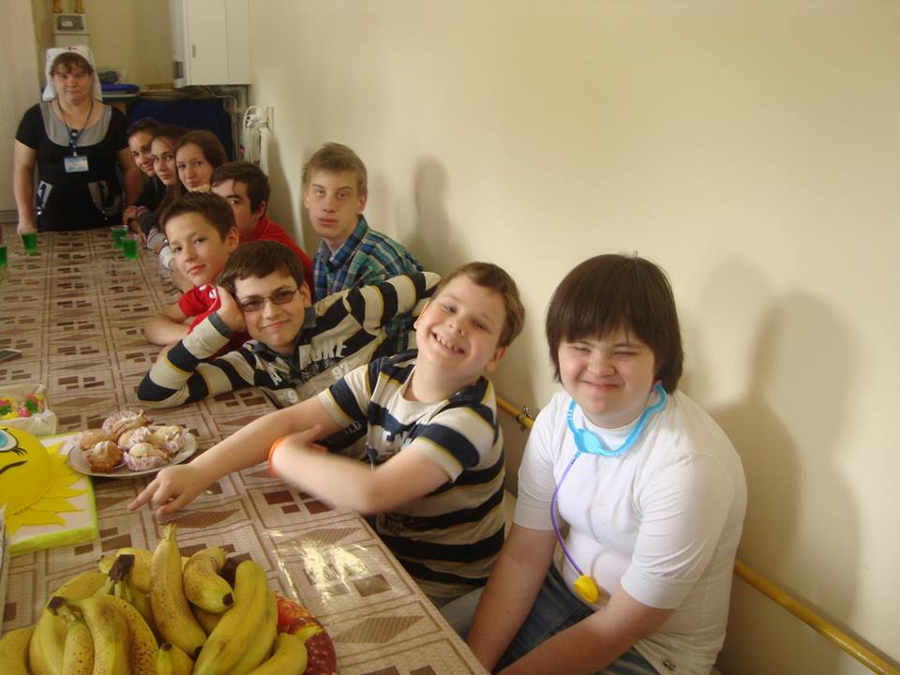
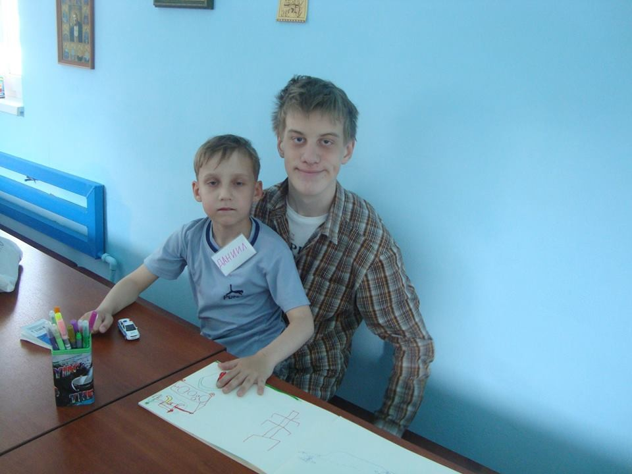
Социальная адаптация детей-инвалидов

Slide 14
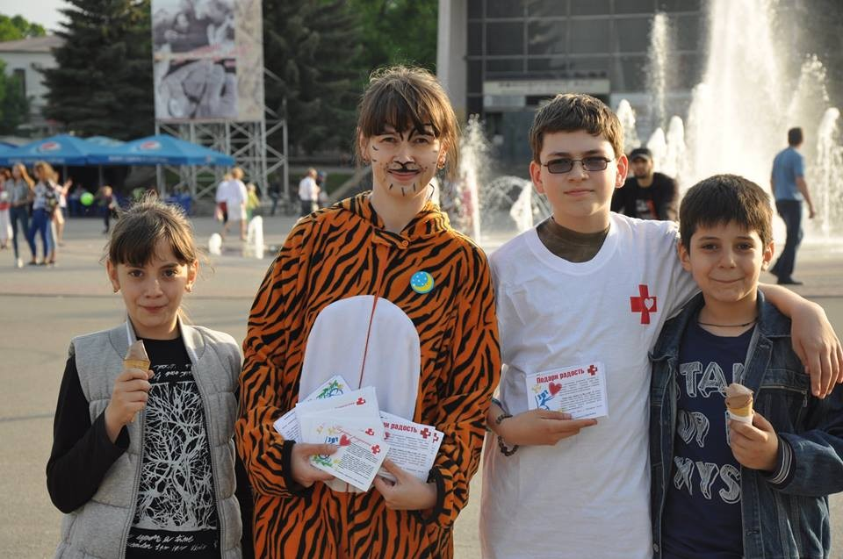
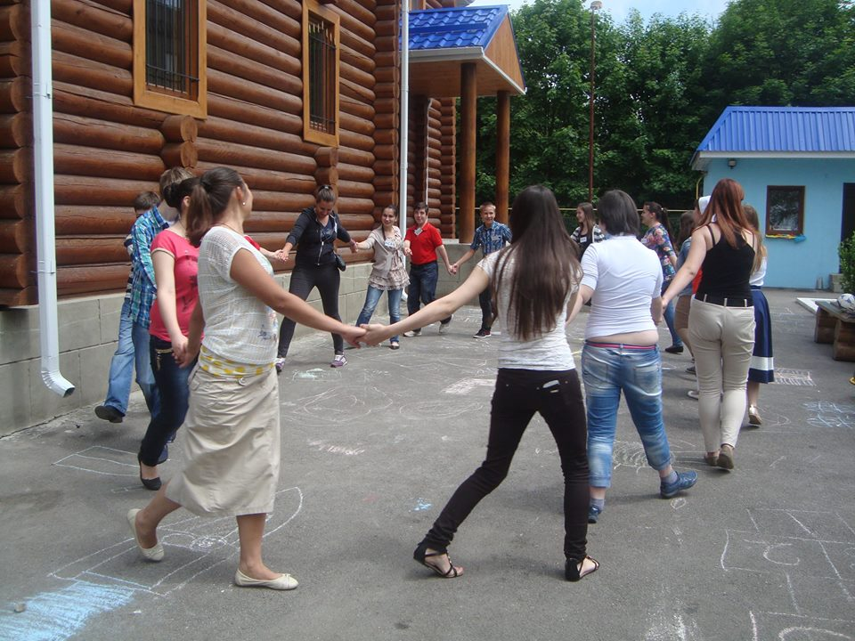
Чувство милосердия у детей, не имеющих ограничений по здоровью

Slide 15
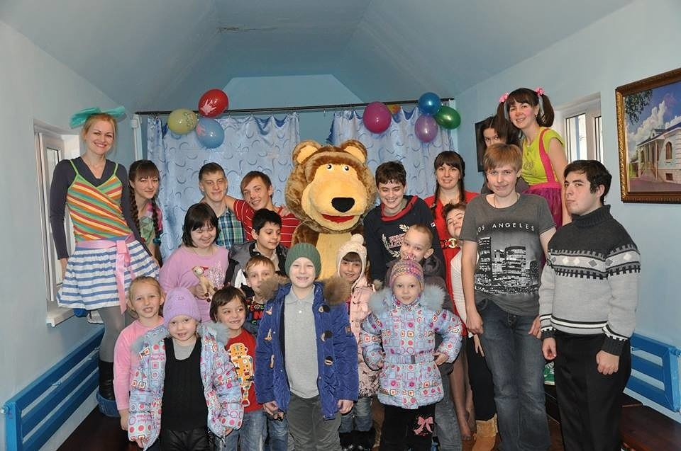
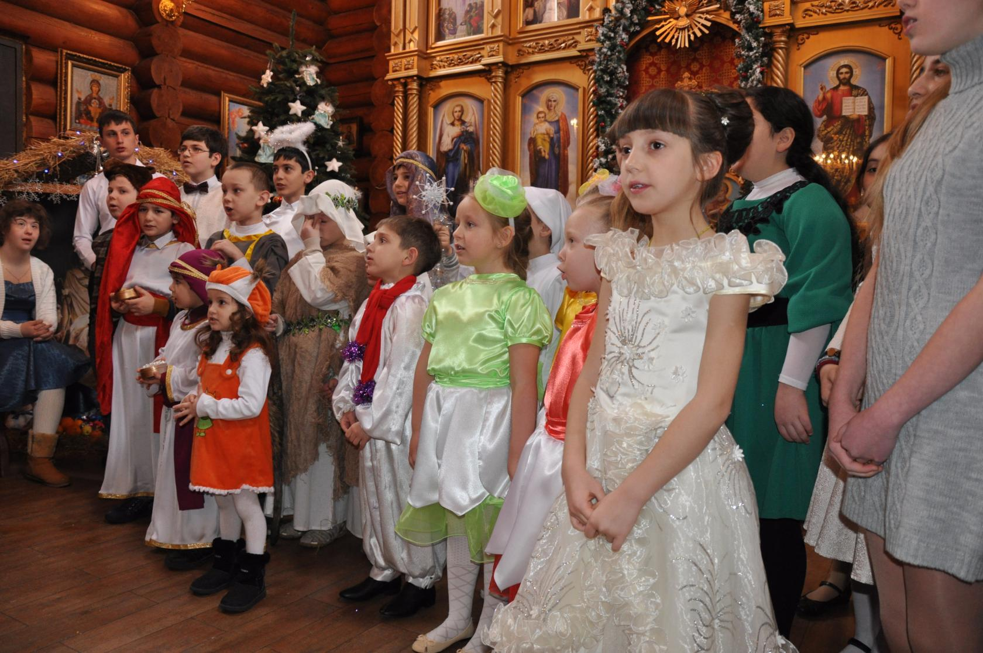
Чувство милосердия у детей, не имеющих ограничений по здоровью

Slide 16
6 основных проблем, возникающих при работе летнего инклюзивного лагеря
1. Дети-инвалиды не идут на контакт
2. Дети, не имеющие ограничений по здоровью, не хотят играть с детьми-инвалидами, сторонятся их, смеются над ними.
3. Волонтеры не могут понять специфику работы лагеря (перестают помогать и просто общаются между собой – дети принадлежат сами себе)
4. Волонтеры морально не готовы работать с детьми-инвалидами
5. Дети-инвалиды много требуют к себе внимания
6. Родители не хотят помочь наладить контакт с ребенком-инвалидом (им это не интересно, у них нет времени)

Slide 17

Спасибо за внимание!!!

